Slide 1
Педагогические технологии.
Универсальный дизайн урока.

Slide 2
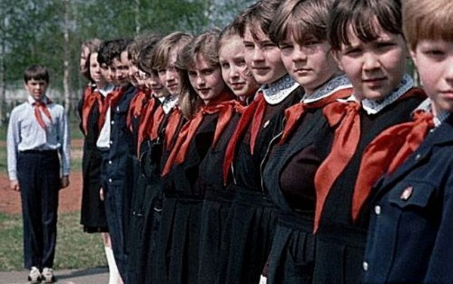
Все дети – одинаковые. Одинаковые дети – одинаковая система образования.
Дети с ограниченными возможностями здоровья – специальные школы.

Slide 3
ОВЗ
Инклюзия
Тьютер
АООП
Специальные условия

Slide 6
Понятие «Инклюзия»
Страх вреда
инклюзии для
остальных
участников
образовательного
процесса
Психологическая
неготовность к
работе с «особыми»
детьми
Страх перед неизвестным
Негативные установки
предубеждения
Профессиональная
неуверенность
Россия – 2012г.
Италия - 1971г.

Slide 7
Выберись
из банки!
Развей
стереотипы!

Slide 8
ПООП НОО – 339 стр.
ПАООП НОО глухих обучающихся – 561 стр.
ПАООП НОО слабослышащих и позднооглохших обучающихся – 366 стр.
ПАООП НОО слепых обучающихся – 610 стр.
ПАООП НОО слабовидящих обучающихся – 487 стр.
ПАООП НОО обучающихся с ТНР – 257 стр.
ПАООП НОО обучающихся с ЗПР – 186 стр.
ПАООП НОО обучающихся с НОДА – 206 стр.
ПАООП НОО обучающихся с РАС – 437 стр.
ПАООП образования обучающихся с умственной отсталостью – 478 стр.
Примерные программы по предметам, методики, технологии -

Slide 9
ФГОС НОО ОВЗ – стандарт специальных условий, в том числе и применение специальных технологий.

Slide 10
Универсальный дизайн урока – доступный всем!
Инклюзивный урок – урок построенный универсально!
Применение таких воспитательных и обучающих методик, которые эффективны для максимально возможного числа учеников. Планирование урока по принципам УД предполагает активное включение учеников с ООП в образовательное пространство.

Slide 11
Принципы универсального дизайна в образовании
1.Равенство в использовании (личная неприкосновенность, избегание выделения групп и стигм )
2.Гибкость в использовании (вариативность выбора получения и репрезентации знаний)
3.Простой и интуитивно понятный дизайн (учет различных уровней грамотности и языковых знаний)
4.Легко воспринимаемая информация (структурированное обучение)
5.Допустимость ошибки (сведение к минимуму опасности или негативных последствий)
6. Адаптация материала под необходимое и достаточное физическое и ментальное усилие (щадящий и поддерживающий режим работы)
7.Размер и пространство для доступа и использования (место для использования вспомогательных средств или сопровождающего)

Slide 12
Виды адаптаций
Программный (то, чему учат)
Методический (то, как учат)
Альтернативный (изменение целей, вида деятельности).

Slide 13
Способы адаптации
Дополнение (добавление к планируемым результатам навыков коммуникации, самоконтроля) Для детей , обучающихся по АООП варианты 1,2
Упрощение (изменение числа целей, изменение уровня сложности) Для детей, обучающихся по АООП, вариант 3
Изменение (изменение вида деятельности, целей, метод обучения) Для детей, обучающихся по АООП, варианты 3, 4

Slide 14
Адаптации не должны быть избыточными, применяются только при необходимости и направлены на включение детей в общее образовательное пространство и совместную деятельность.
Адаптации не означают необычных событий, отношений, жизни.

Slide 15
РЕСУРСНЫЕ КЛАССЫ (ЗОНЫ) Модель «Инклюзивной молекулы» 5 лет
Это не класс в понятии – коллектив, это класс - в понятии - зона, место, куда ребенок с особенностями может прийти за помощью.
Ученики с ОВЗ посещают часть уроков в ресурсном классе, а часть — вместе со своими одноклассниками в общеобразовательном классе. Учитель ресурсного класса может вести занятия в небольших группах или работать с ребенком индивидуально.
Учащиеся общеобразовательных классов также могут получать в ресурсном классе дополнительную помощь специалистов.

Slide 16
Цель создания ресурсного класса
Подготовить ребёнка к обучению в общем классе со всеми сверстниками, поддерживать в течение года, предоставить ребенку место для психологической, сенсорной разгрузки, не выходя из учебного процесса.

Slide 17
Решения о выборе уроков, которые ребенок будет посещать, об увеличении количества времени нахождения в классе, об уменьшении тьюторской поддержки, согласовываются с учителями общеобразовательного класса.
При необходимости учитель ресурсного класса адаптирует учебные материалы под нужды ученика.

Slide 18
Учитель ресурсного класса — это ведущий специалист по организации работы с учениками с ОВЗ в школе. Он должен иметь высшее специальное педагогическое образование. Оптимальным для работы в ресурсном классе является учитель-дефектолог.
Если работа ресурсного класса строится на основе Прикладного анализа поведения (АВА), учитель должен иметь дополнительное образование в этом направлении.

Slide 19
В обязанности учителя ресурсного класса входит:
проведение диагностики особенностей развития учащихся ресурсного класса;
проведение индивидуальных и групповых занятий с учениками, посещающими ресурсный класс;
организация работы по коррекции нежелательных форм поведения у учащихся с РАС;
составление, адаптация и корректировка образовательных и коррекционных программ и учебных планов;
составление планов уроков ресурсного класса;
адаптация учебных материалов с учетом индивидуальных особенностей учащихся;
адаптация учебных планов общеобразовательных классов для учащихся с ОВЗ;
составление рекомендаций по созданию в школе особых условий для учащихся с ОВЗ;
обучение тьюторов;
консультирование родителей и работников школы;
мониторинг эффективности образовательного процесса для учеников с ОВЗ.

Slide 20
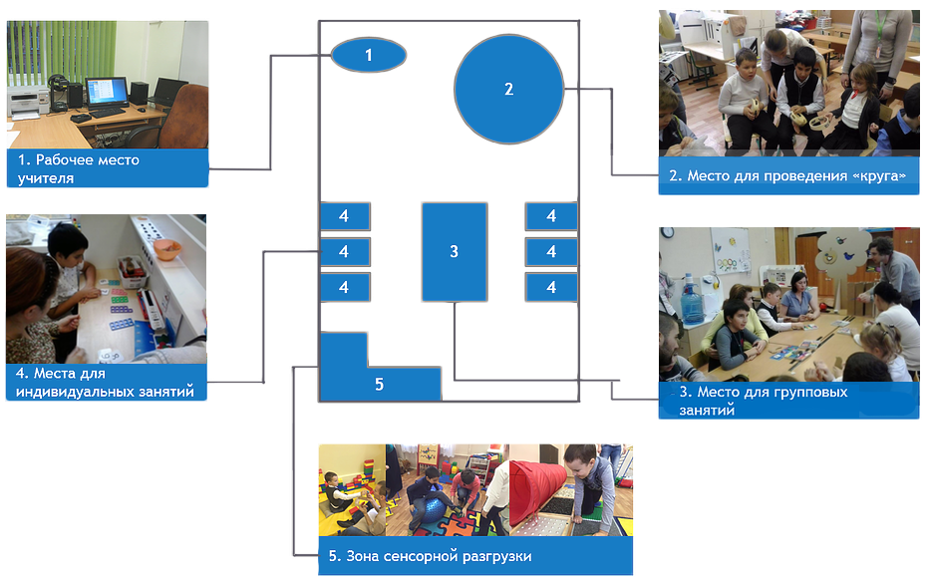

Slide 21
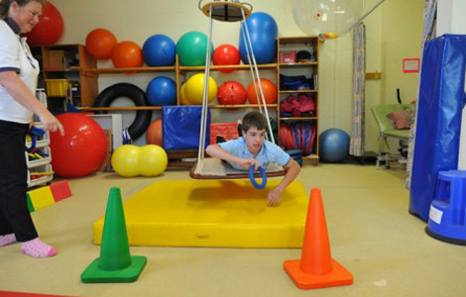
Зона сенсорной разгрузки – место где дети могут снять напряжение после занятий.
Зона сенсорной разгрузки: кресла-мешки, маты, фитболы, игрушки, качели и др.

Slide 22
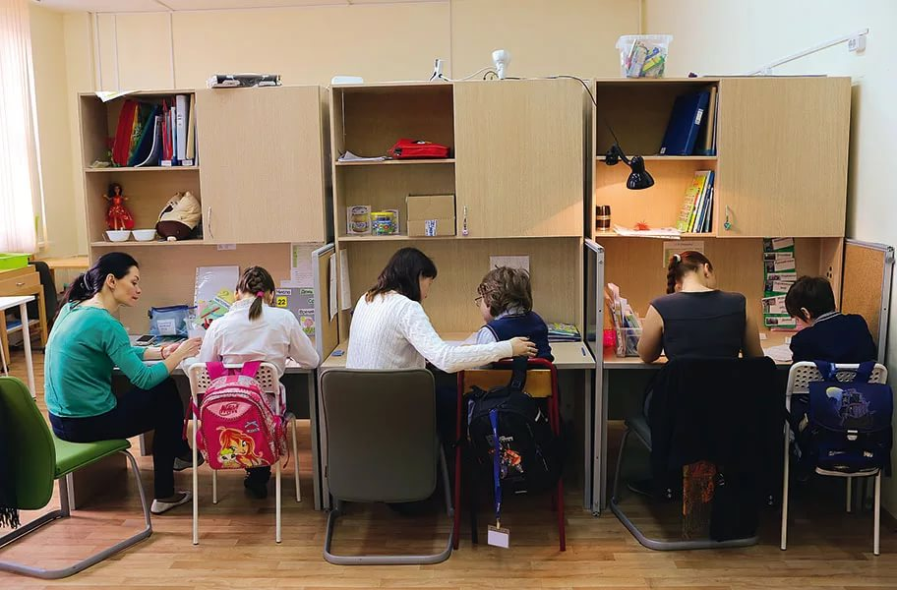
Парты для индивидуальной работы должны быть разделены ширмами или разделены пространством, т.к. дети с ОВЗ легко отвлекаются.

Slide 23
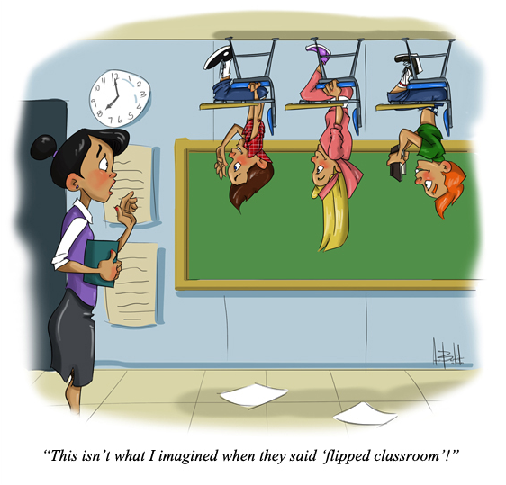
Перевернутый класс
Родоначальниками модели перевернутого класса считаются два учителя – Джонатан Бергман (Jonathan Bergman) и Аарон Сэмс (Aaron Sams), которые в 2007 году сначала придумали, как обеспечить своими лекциями спортсменов, часто пропускающих занятия, а затем развили эту идею в новое образовательное направление.

Slide 24
Как работает перевернутый класс?
Обычное занятие/ урок
Учитель/ педагог
предлагает домашнее задание в форме учебного видео, инфографики, презентации, давая подробную инструкцию по работе с ними
Обучащиеся
просматривают фильм дома, предварительно выполняя задания, необходимые для дальнейшей работы в классе
Учитель/ педагог
Объясняет материал в классе
Обучащиеся дома
закрепляют новый материал, выполняя домашнее задание

Slide 25
+ Повышается ответственность обучающихся.
- Нагрузка для учителя, нет материалов.
+ Непонятное место видеолекции можно пересмотреть сколько угодно раз; можно обратиться к справочнику FAQ (часто задаваемые вопросы);
+ Больше возможности на уроке использовать активные формы обучения;
- Больше времени требуется на подготовку к
уроку
- Нет возможности сразу ответить на вопрос
обучающегося по изучаемому дома материалу
- Не каждый педагог обладает достаточными
ИКТ-компетенциями для подготовки
электронных ресурсов

Slide 26
Бинарный урок (интегрированный урок, соучительство)
Специалисты сопровождения не должны сидеть в своем кабинете, должны помогать педагогу инклюзивного класса.

Slide 27
Виды бинарных уроков.
Один учит – второй ассистирует.
Класс разделен на 2 неоднородные группы, оказывается помощь детям, по сценарию учителя.
Один берет ответственность за общий план урока, второй выборочно упрощает или углубляет учебный материал.
Оба активно работают со всем классом но выполняют разные функции.

Slide 28
Плюсы бинарных уроков
Обмен опытом.
Обмен методами, приемами обучения.
Включение «особых» детей во фронтальную работу класса.
Профессиональный рост.
Эмоциональная поддержка.
Междисциплинарная коммуникация.

Slide 29
Мир «особого» ребёнка – Интересен и пуглив. Мир «особого» ребёнка – Безобразен и красив. Неуклюж, немного страшен, Добродушен и открыт Мир «особого» ребёнка. Иногда он нас страшит. Почему он агрессивен? Почему он молчалив? Почему он так испуган? И совсем не говорит? Мир «особого» ребёнка… Он закрыт от глаз чужих. Мир «особого» ребёнка Допускает лишь своих.

